Slide 1
MAZE
REPORTE CiberINTELIGENCIA
Caso BCR

Slide 2
Prólogo
Maze es una variedad particularmente sofisticada y nueva de ransomware de Windows descubierta en Mayo del 2019 por el investigafor Jerome Segura, anteriormente conocida como ChaChay de origen ruso que apareció por primera vez en 2013 que ha afectado empresas y organizaciones de todo el mundo y exigió que se realice un pago de criptomonedas a cambio de la recuperación segura de datos cifrados.

Slide 3
¿Quién es Bleeping Computer?
Bleeping Computer es un sitio de ayuda informática fundado por Lawrence Abrams en 2004. Es un sitio de recursos para responder preguntas técnicas, informáticas y de seguridad. Todos los servicios al público son gratuitos, incluida la limpieza de malware y rootkit de computadoras infectadas y las instrucciones de eliminación de programas antiespía no autorizados. La revista PC World escribió sobre "sitios como Bleeping Computer, donde voluntarios experimentados ofrecen consejos personalizados", y vinculados a una página de TechHive que lo calificó como un buen lugar para encontrar información imparcial.
El análisis realizado por los editores de Bleeping Computer sobre las familias de ransomware recientemente detectadas se ha cubierto en los principales medios que van desde NBC News hasta la BBC.
Ranking Top 20 sitios más confiables para obtener información respecto a investigaciónes informáticas actualmente en la posición 13.

Slide 4
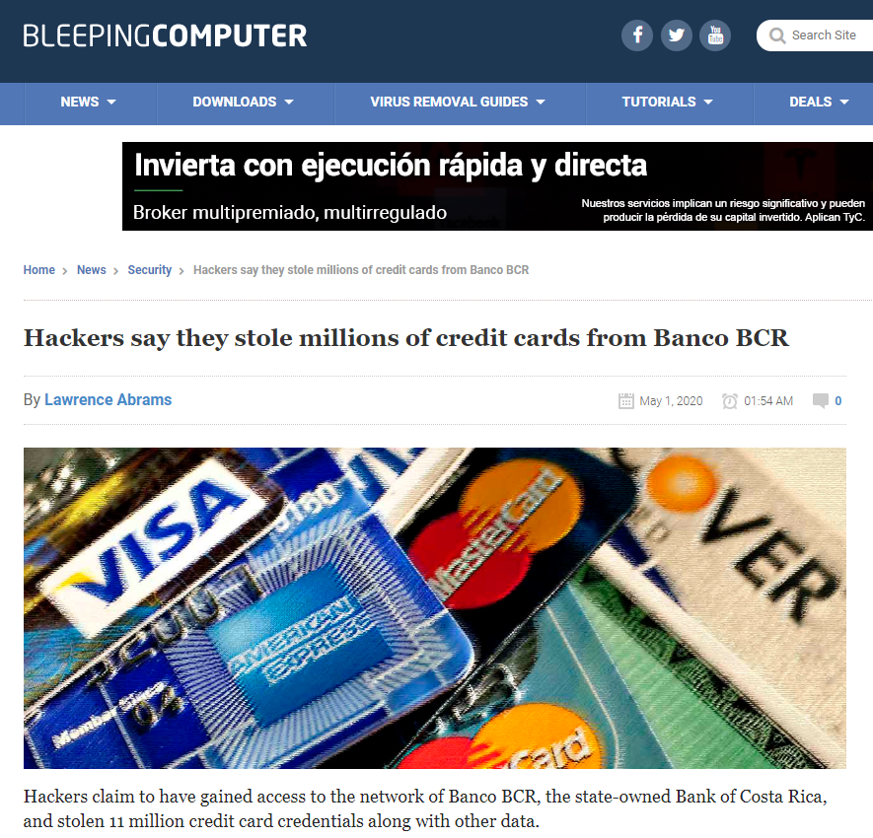
Portada

Slide 5
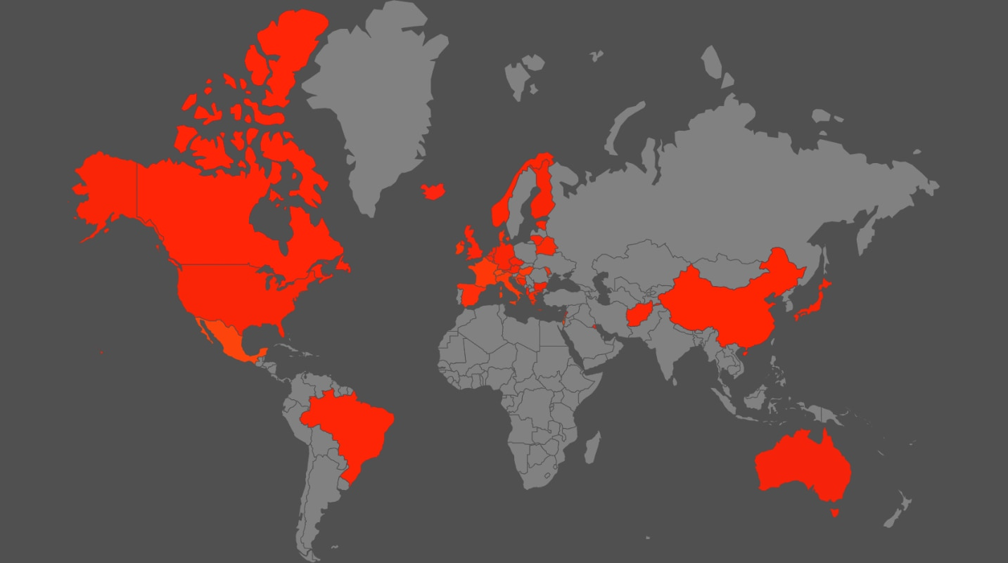
Zonas de ataque de MAZE GROUP
El 29 de octubre 2019 se detectó una campaña de distribución del malware Maze a usuarios italianos. Históricamente, el malware ha utilizado diferentes técnicas para obtener acceso, principalmente mediante kits de exploits, conexiones de escritorio remoto con contraseñas débiles o mediante suplantación de correo electrónico o, como en el caso italiano, a través de diferentes agencias o empresas, es decir, la Italian Revenue Agency. Estos correos electrónicos venían con un archivo adjunto de Word que usaba macros para ejecutar el malware en el sistema.

Slide 6
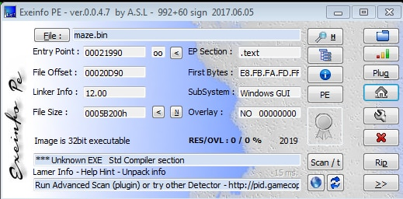
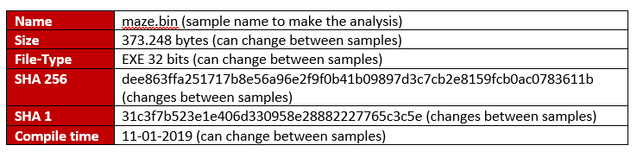
Overview
Utiliza exploit kits conocidos como Fallout and Spelevo.
Esta programado para esquivar detección y eveitar la ingeniería inversa
Es una pieza compleja de malware
No es detectable por un anitivirus pues es un malware evolutivo
No ataca organizaciones rusas

Slide 7
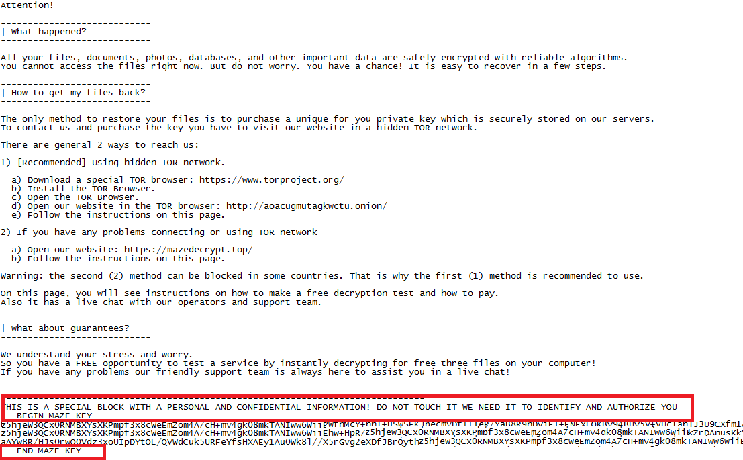
Nota de rescate

Slide 8
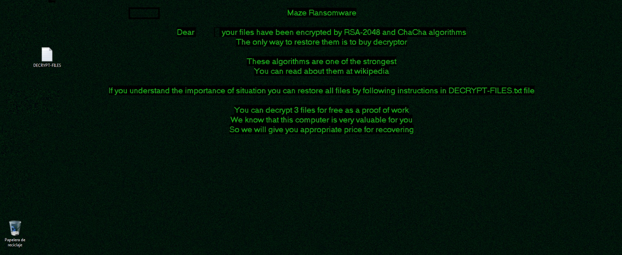
Vista de Windows

Slide 9
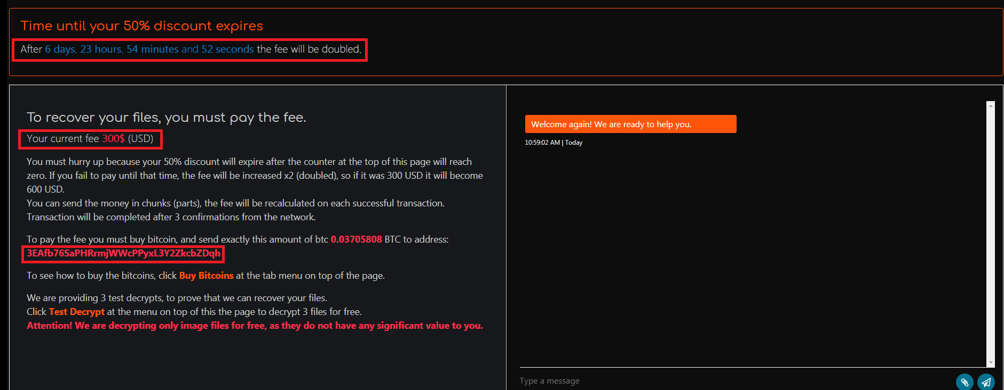
Portal de colecta de recompensa

Slide 10
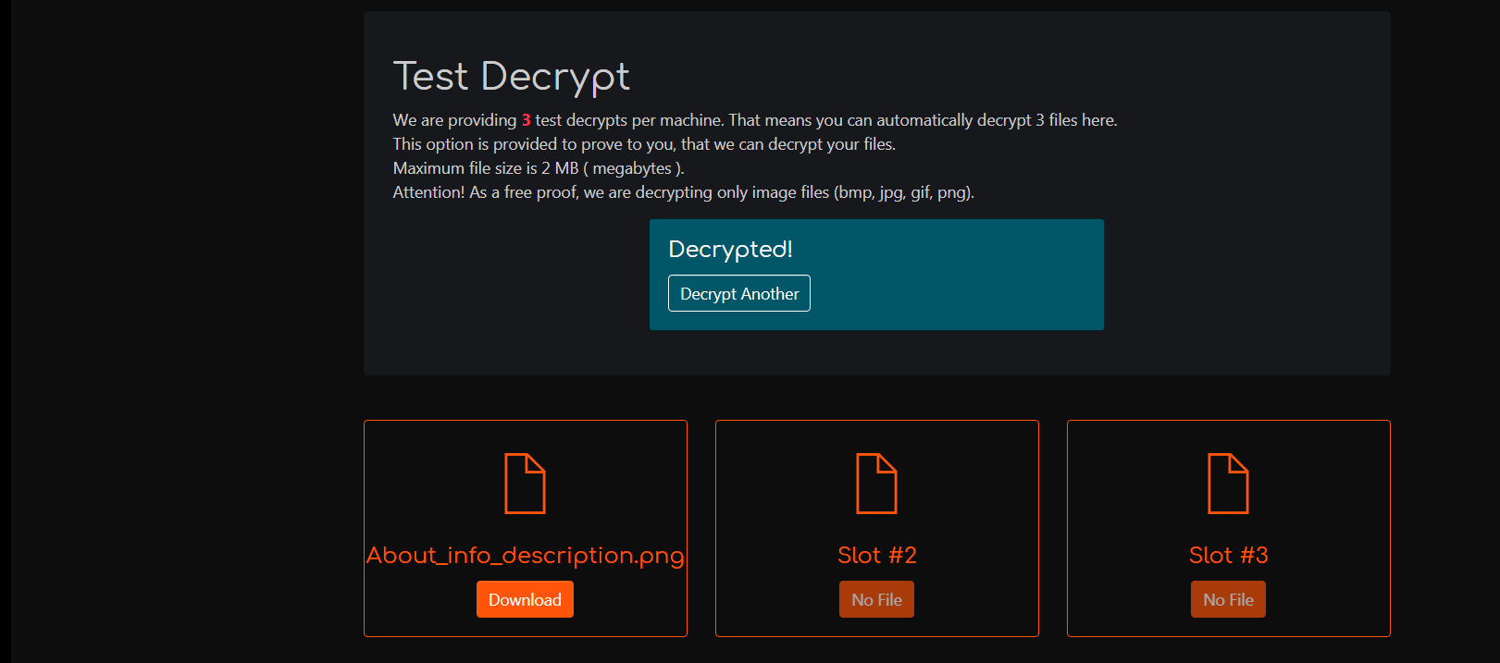
Servicio de descifrado activo y verificado

Slide 11





Organizaciones confirmadas víctimas del MAZE GROUP

Slide 12
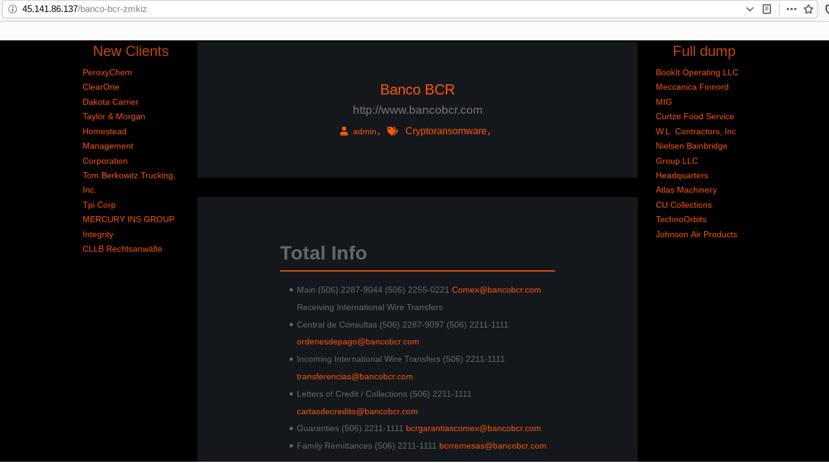
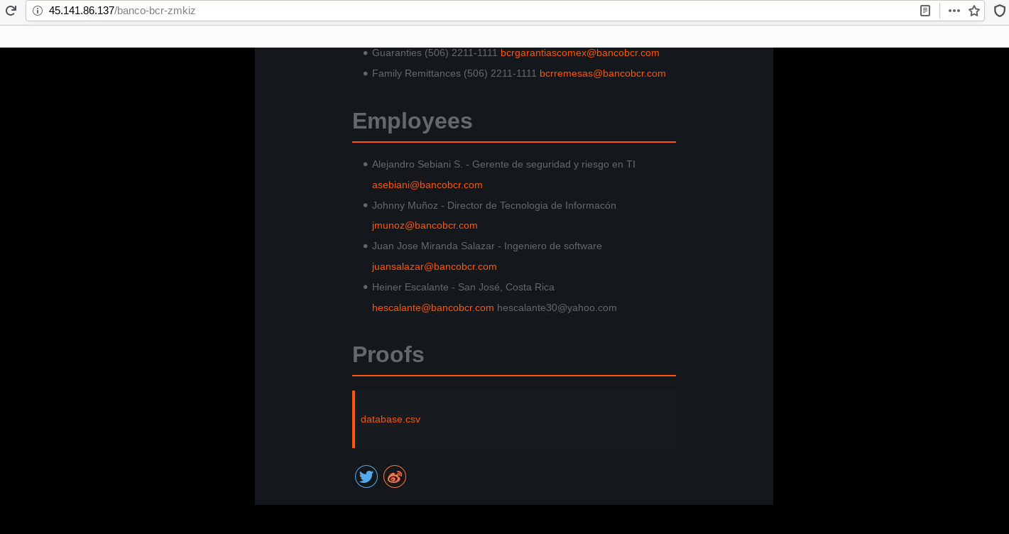
Atribución
El día 24 de abril el grupo hizo pública una parte de la información filtrada en la internet a través de su sitio web

Slide 13
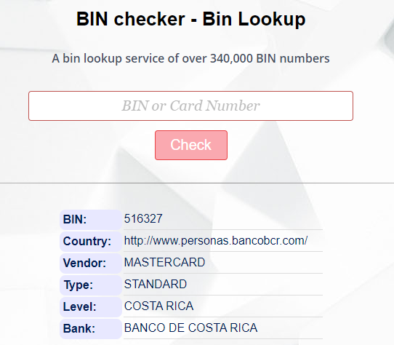
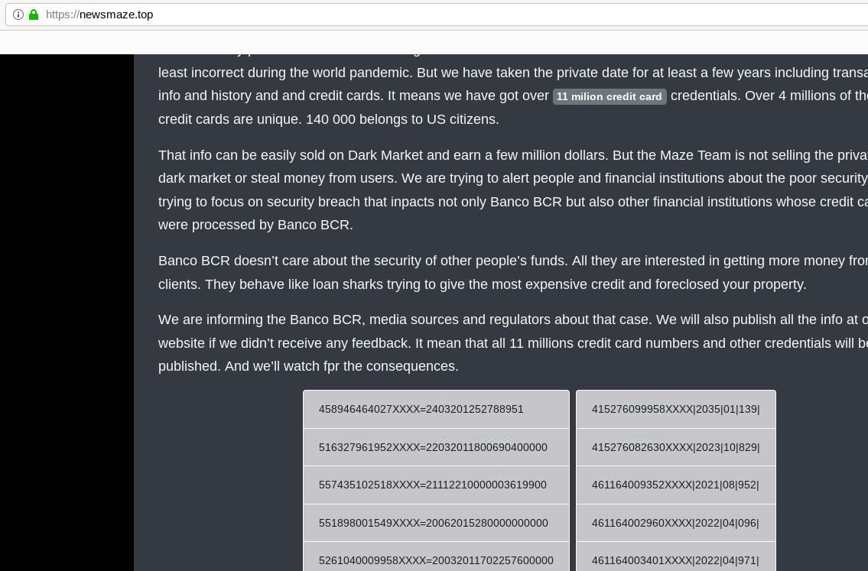
Atribución
Publicaron alrededor de 200 números de tarjeta en su foro

Slide 14
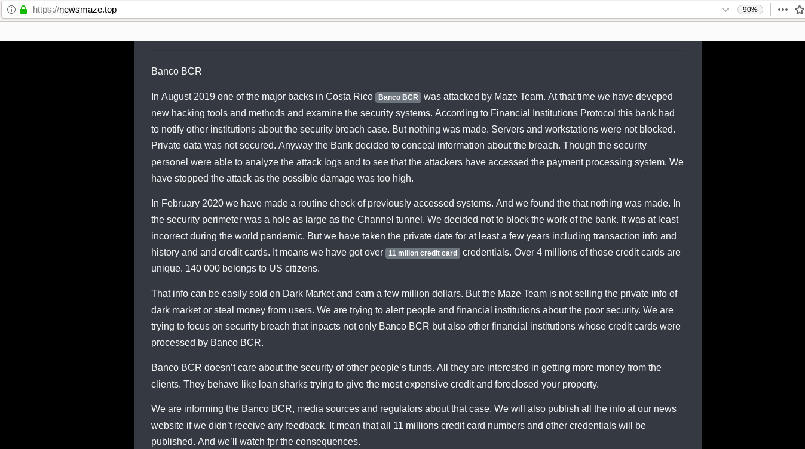
Mensaje de MAZE GROUP al BCR

Slide 15
Conclusiones
El ransomware MAZE es una pieza de software de alta complejidad y eficiencia, especializada en ataques sigilosos y exfiltración de información.
El ataque de ransomware no solo afecta al Banco de Costa Rica. También afecta potencialmente a muchos de los clientes del Banco de Costa Rica, muchos de los cuales son nombres conocidos. Y si experimentan dificultades porque su proveedor financiero se ha visto afectado por el ransomware, usted y su empresa también pueden verse afectados en el corto o mediano plazo.
Lo alentamos a informar a las agencias policiales del incidente y trabajar con ellos y grupos expertos para ayudarlos a mitigar la afectación de este y potenciales ataques subsecuentes.

Slide 16
Otras referencias
https://www.tripwire.com/state-of-security/featured/maze-ransomware-what-you-need-to-know/
https://www.reuters.com/article/us-cognizant-tech-cyber/cognizant-hit-by-maze-ransomware-attack-idUSKBN2200YA
https://www.tripwire.com/state-of-security/featured/maze-ransomware-what-you-need-to-know/
https://www.2-spyware.com/remove-chacha-ransomware.html
https://krebsonsecurity.com/tag/maze-ransomware/
https://www.bleepingcomputer.com/news/security/hackers-say-they-stole-millions-of-credit-cards-from-banco-bcr/
https://www.mcafee.com/blogs/other-blogs/mcafee-labs/ransomware-maze/
https://www.tripwire.com/state-of-security/featured/maze-ransomware-what-you-need-to-know/
https://hotforsecurity.bitdefender.com/blog/it-services-giant-cognizant-hit-by-maze-ransomware-attack-23016.html
https://www.itworldcanada.com/article/manitoba-law-firms-hit-with-maze-ransomware/429604
https://hotforsecurity.bitdefender.com/blog/cybersecurity-insurance-firm-chubb-investigates-its-own-ransomware-attack-22753.html
https://www.computerweekly.com/news/252480425/Cyber-gangsters-hit-UK-medical-research-lorganisation-poised-for-work-on-Coronavirus
https://www.bleepingcomputer.com/news/security/allied-universal-breached-by-maze-ransomware-stolen-data-leaked/
https://twitter.com/jeromesegura/status/1133767240686288896
https://www.bleepingcomputer.com/news/security/maze-ransomware-demands-6-million-ransom-from-southwire/
https://twitter.com/malwrhunterteam/status/1222253947332841472

